Slide 1
Subnetting IP networks
Cisco CCNA1

Slide 2
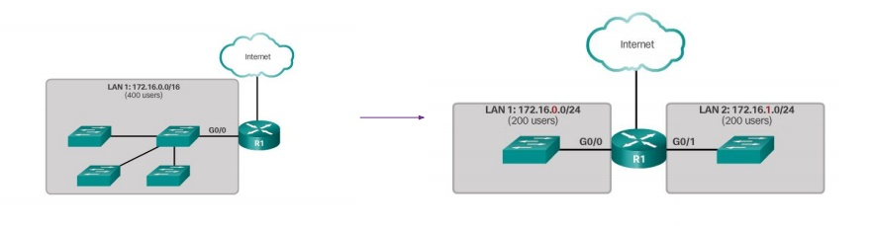
Subnetting IP networks
Netwerkbeheerders splitsen devices op in verschillende (sub)netwerken op basis van:
Locatie
Organizational unit
Apparaat type
1 broadcast domain (400 gebruikers) -> subnetting -> 2 broadcast domains (2*200 gebruikers)

Slide 3
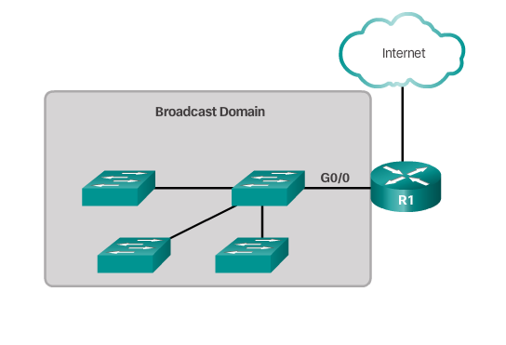
Broadcast domains
Beperken grootte broadcast domains
Broadcast traffic -> trage network operaties
Broadcast packet -> trage apparaat operaties
Efficiënter omgaan met adres ruimte

Slide 4
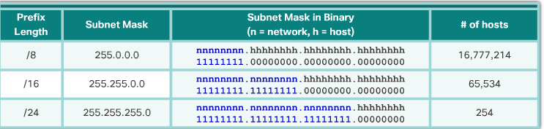
Werken met octets

Slide 5
Subnetting
Vertrek vanuit 192.168.4.14/24
Leen één exta bit voor je subnet mask => /25
Zet het IP adres en subnetmask om naar binair
Bepaal het netwerk en host gedeelte
IP adres: 1100 0000 . 1010 1000 . 0000 0100 . 0000 1110
Subnetmask: 1111 1111 . 1111 1111 . 1111 1111 . 1000 0000
Als deze bit wijzigt, wijzigt ook het netwerk gedeelte van het IP adres

Slide 6
Subnetting
Gegeven zijn volgende IP adressen:
192.168.4.18/25 192.168.4.134/25
Bevinden deze adressen zich in hetzelfde (sub)netwerk?
192.168.4.18/25: 1100 0000 . 1010 1000 . 0000 0100 . 0001 0010
192.168.4.134/25: 1100 0000 . 1010 1000 . 0000 0100 . 1000 0110
De bits in het netwerkgedeelte zijn verschillend, dus 2 verschillende subnetten

Slide 7
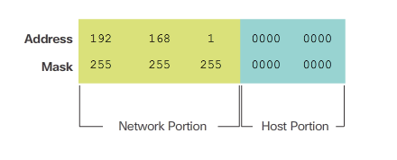
2 subnets
Vertrekken vanuit onderstaand adres
Host gedeelte = 8bits -> 2^8 – 2 = 254 host adressen
Netwerk adres (= alle bits op 0)
Broadcast adres (=alle bits op 1)

Slide 8
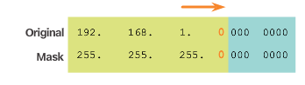
2 subnets
Leen 1 bit van het host gedeelte
De extra bit kan 2 waardes krijgen: 0 of 1
-> 2 verschillende subnets
-> 2^7 – 2 = 126 host adressen per subnet

Slide 9
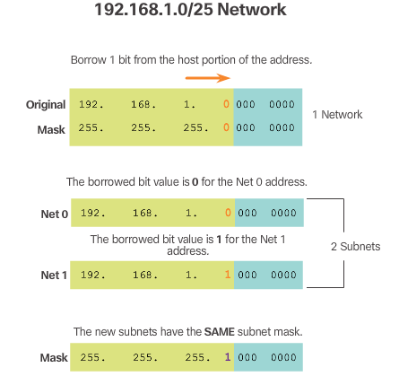
2 subnets
Subnet 0 (geleende bit staat op 0)
Subnet 1 (geleende bit staat op 1)
De subnets hebben hetzelfde subnetmask

Slide 10
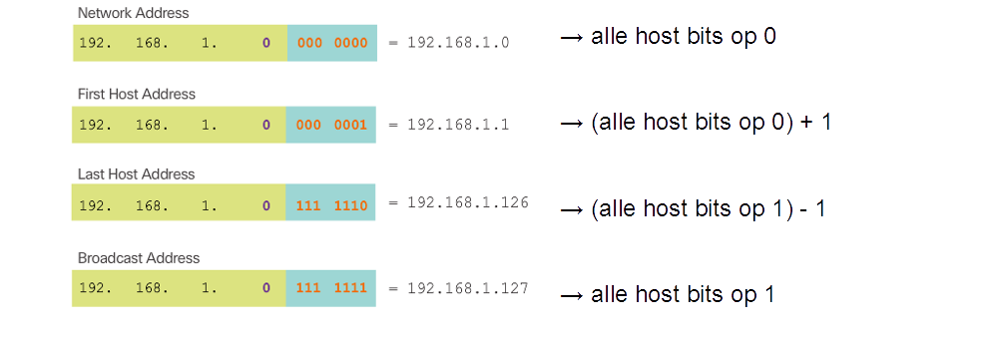
2 subnets
Subnet 0: 192.168.1.0/25

Slide 11
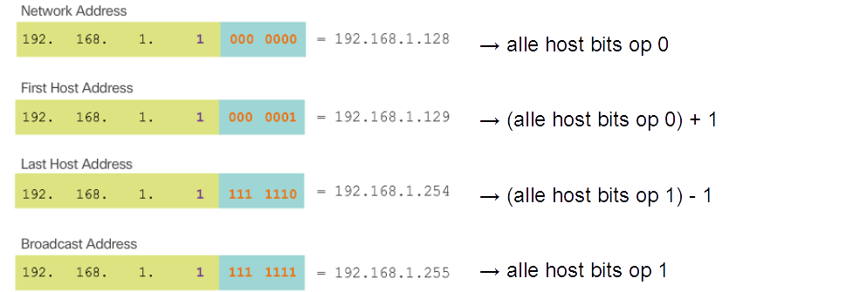
2 subnets
Subnet 1: 192.168.1.128/25

Slide 12
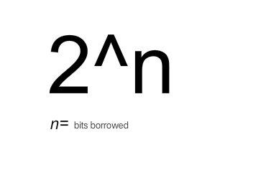
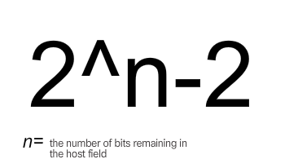
Formules voor subnetting
Om het aantal subnets te berekenen
Om het aantal hosts te berekenen per subnet

Slide 13
Oefening op 3 subnets
Vertrek vanuit het volgende IP adres
192.168.25.22/24
Gevraagd: voorzie 3 subnets.

Slide 14
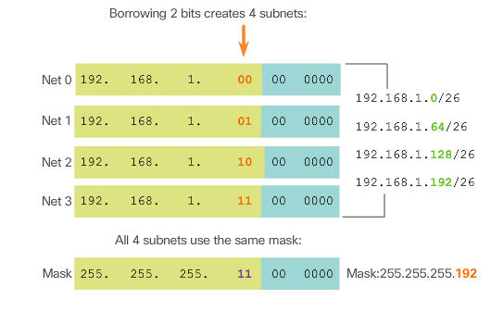
Oefening op 3 subnets
2 bits lenen -> 2^2 = 4 mogelijkheden

Slide 15
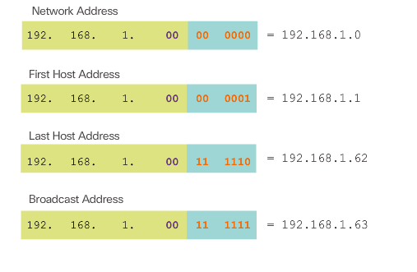
Oefening op 3 subnets
Subnet 0: 192.168.1.0/26
nr of hosts = (2^6) -2 = 62

Slide 16
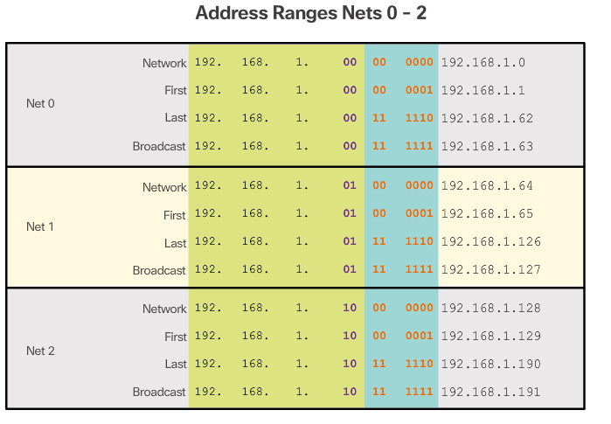
Oefening op 3 subnets
Subnet 0 – subnet 2

Slide 17
Subnetting IP networks
Kies een basis IP adres & subnetmask
Bereken hoeveel bits je gaat lenen (= het aantal subnets)
Per subnet bereken je:
First host adres = alle host bits op 0, LSB op 1
Last host adres = alle host bits op 1, LSB op 0
Netwerk adres = alle host bits op 0
Broadcast adres = alle host bits op 1

Slide 18
Oefening op 100 subnets
Vertrek vanuit het volgende IP adres
172.16.0.0/16
Zorg ervoor dat je 100 subnets kan maken
Bereken voor de eerste 2 subnets volgende adressen:
Eerste host adres
Laatste host adres
Netwerk adres
Broadcast adres

Slide 19
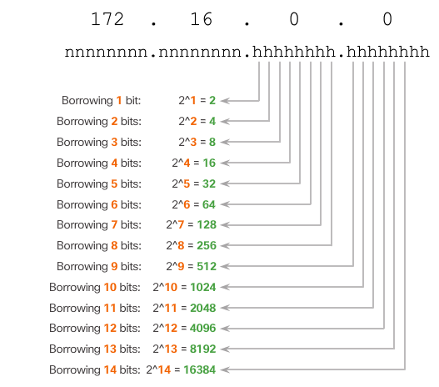
Oefening op 100 subnets
7 bits geeft 128 subnets

Slide 20
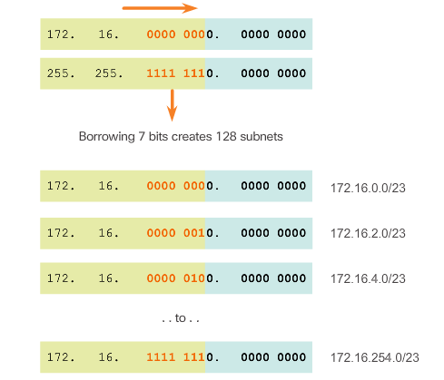
Oefening op 100 subnets
7 bits lenen geeft een /23 prefix

Slide 21
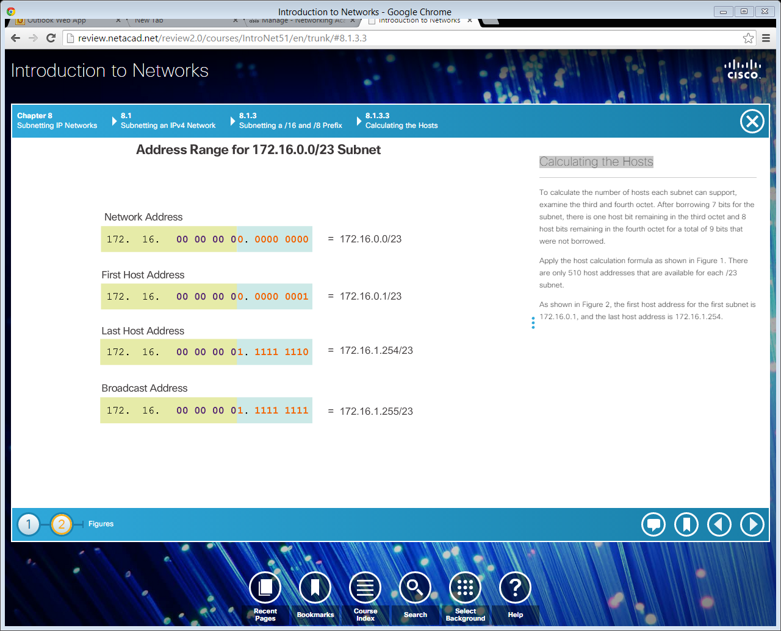
Oefening op 100 subnets
Er blijven 9 bits over in het host gedeelte

Slide 22
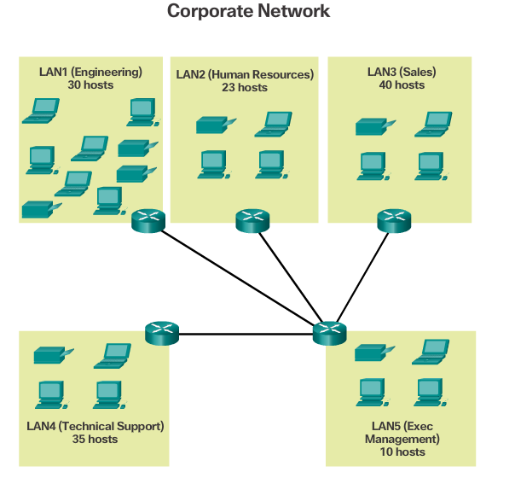
Subnetting a.d.h.v. eisen
Op basis van netwerkvereisten
Het aantal subnetten
Op basis van host vereisten
Het aantal gebruikers per subnet

Slide 23
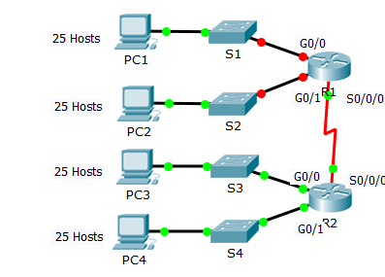
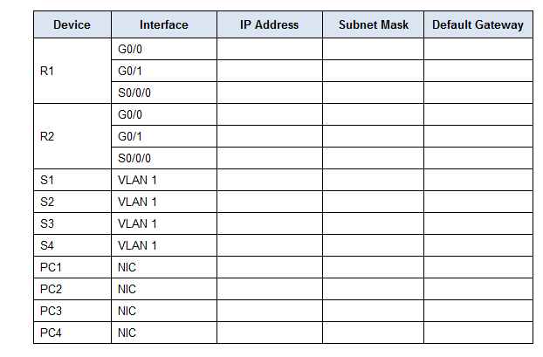
Packet tracer – subnetting Scenario 1
Packet tracer oefening
Netacademy 8.1.4.7

Slide 24
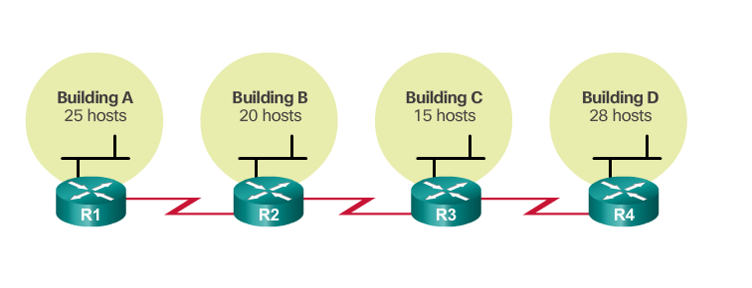
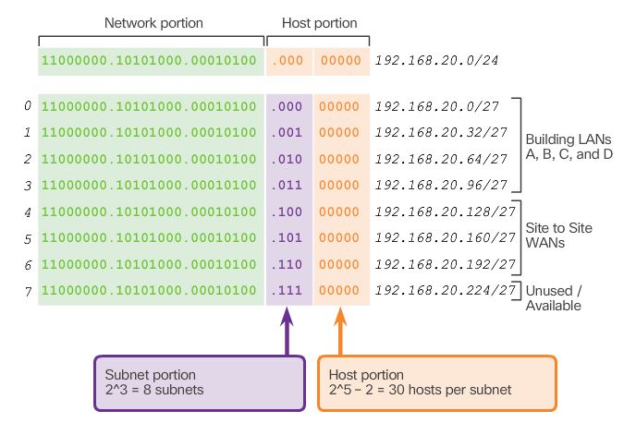
Variable length subnetmasking (VLSM)
Traditioneel subnetten verspilt adressen

Slide 25
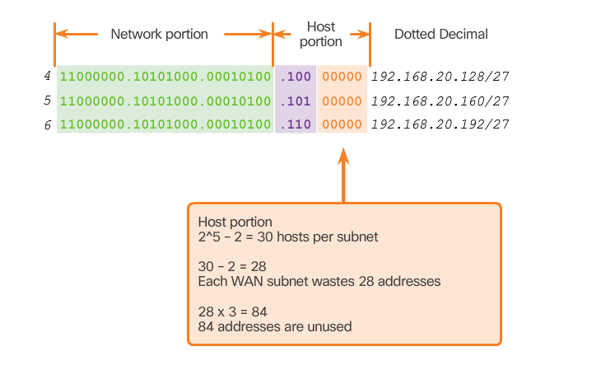
Variable length subnetmasking (VLSM)

Slide 26
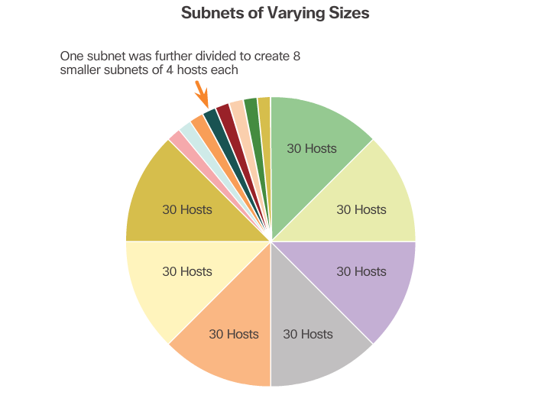
Variable length subnetmasking (VLSM)

Slide 27
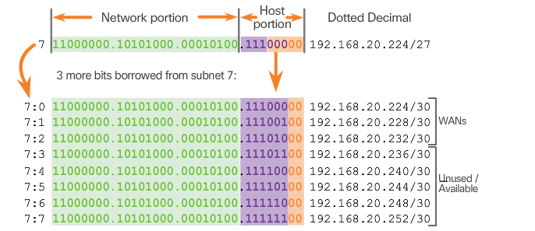
Variable length subnetmasking (VLSM)
Kiezen één subnet en gaan opnieuw bits lenen voor een verdere verdeling
Niet alleen het aantal subnets, maar ook het aantal hosts
2 hosts per netwerk tussen de routers nodig -> 2 host bits

Slide 28
Variable length subnetmasking
Orden de verschillende subnets op basis van het aantal hosts
Van groot naar klein
Werk het eerste subnet uit op basis van host requirements.
Net genoeg host bits om adressen te alloceren
Vertrek nu van het eerste vrije subnet om het volgende subnet uit te werken
Opnieuw op basis van host requirements

Slide 29
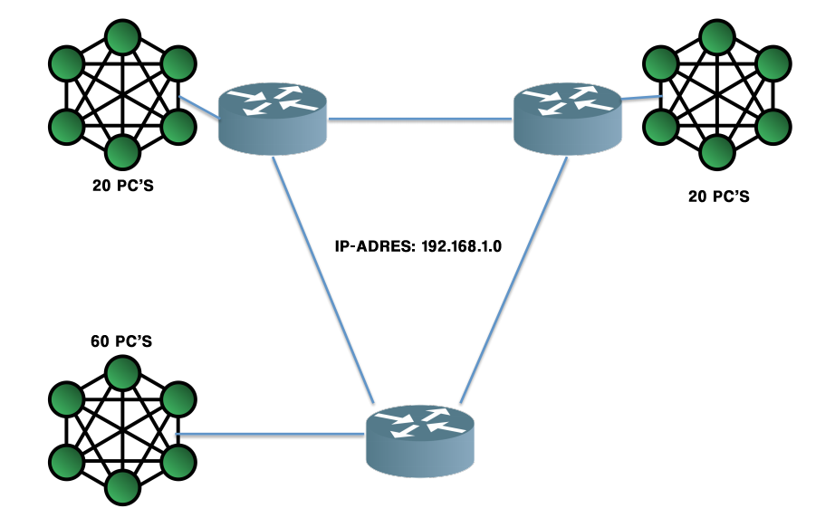
VLSM – uitgewerkt voorbeeld

Slide 30
VLSM uitgewerkt voorbeeld
Orden de verschillende subnets op basis van het aantal hosts
Subnet 0: 60
Subnet 1: 20
Subnet 2: 20
Subnet 3: 2
Subnet 4: 2
Subnet 5: 2
Vergeet de netwerken tussen de routers niet!!

Slide 31
VLSM uitgewerkt voorbeeld
Subnet 0 (60 hosts): 6 host bits => 2^6 = 64 26 netwerk bits
netwerk adres: 192.168.20.0000 0000/26 -> 192.168.20.0/26
eerste host: 192.168.20.0000 0001/26 -> 192.168.20.1/26
Laatste host: 192.168.20.0011 1110/26 -> 192.168.20.62/26
Broadcast adres: 192.168.20.0011 1111/26 -> 192.168.20.63/26
Subnet 1 (20 hosts): 5 host bits => 2^5 = 32 27 netwerk bits
Netwerk adres: 192.168.20.0100 0000/27 -> 192.168.20.64/27
Eerste host: 192.168.20.0100 0001/27 -> 192.168.20.65/27
Laatste host: 192.168.20.0101 1110/27 -> 192.168.20.94/27
Broadcast adres: 192.168.20.0101 1111/27 -> 192.168.20.95/27

Slide 32
VLSM uitgewerkt voorbeeld
Subnet 2 (20 hosts): 5 host bits => 2^5 = 32 27 netwerk bits
netwerk adres: 192.168.20.0110 0000/27 -> 192.168.20.96/27
eerste host: 192.168.20.0110 0001/27 -> 192.168.20.97/27
Laatste host: 192.168.20.0111 1110/27 -> 192.168.20.126/27
Broadcast adres: 192.168.20.0111 1111/27 -> 192.168.20.127/27
Subnet 3 (2 hosts): 2 host bits => 2^2 = 4 30 netwerk bits
Netwerk adres: 192.168.20.1000 0000/30 -> 192.168.20.128/30
Eerste host: 192.168.20.1000 0001/30 -> 192.168.20.129/30
Laatste host: 192.168.20.1000 0010/30 -> 192.168.20.130/30
Broadcast adres: 192.168.20.1000 0011/30 -> 192.168.20.131/30

Slide 33
VLSM uitgewerkt voorbeeld
Subnet 4 (2 hosts): 2 host bits => 2^2 = 4 30 netwerk bits
Netwerk adres: 192.168.20.1000 0100/30 -> 192.168.20.132/30
Eerste host: 192.168.20.1000 0101/30 -> 192.168.20.133/30
Laatste host: 192.168.20.1000 0110/30 -> 192.168.20.134/30
Broadcast adres: 192.168.20.1000 0111/30 -> 192.168.20.135/30
Subnet 5 (2 hosts): 2 host bits => 2^2 = 4 30 netwerk bits
Netwerk adres: 192.168.20.1000 1000/30 -> 192.168.20.136/30
Eerste host: 192.168.20.1000 1001/30 -> 192.168.20.137/30
Laatste host: 192.168.20.1000 1010/30 -> 192.168.20.138/30
Broadcast adres: 192.168.20.1000 1011/30 -> 192.168.20.139/30

Slide 34
VLSM uitgewerkt voorbeeld
192.168.20.0000 0000
192.168.20.0100 0000
192.168.20.0100 0000
192.168.20.0000 0000
192.168.20.0110 0000
192.168.20.1000 0000
192.168.20.1000 0100
192.168.20.1000 1000
192.168.20.1100 0000
192.168.20.1000 0000

Slide 35
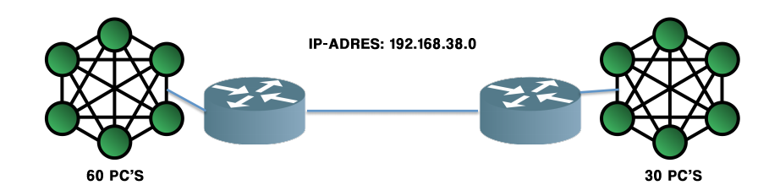
Oefeningen op VLSM

Slide 36
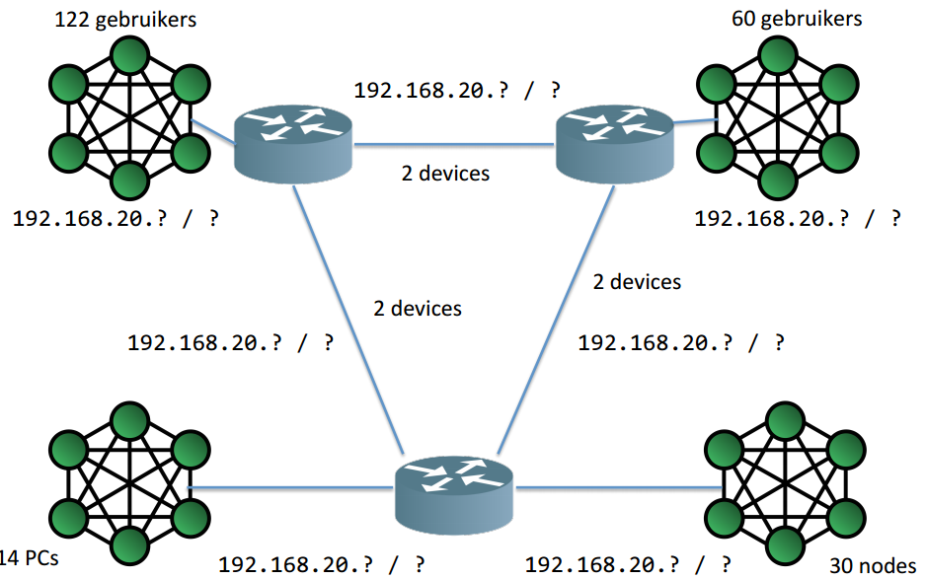
Oefeningen op VLSM

Slide 37
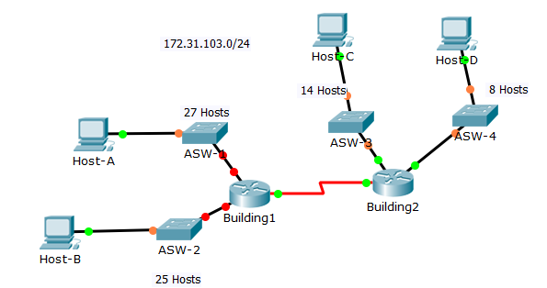
Packet tracer – VLSM addressing
Packet tracer oefening
Netacademy 8.2.1.4

Slide 38
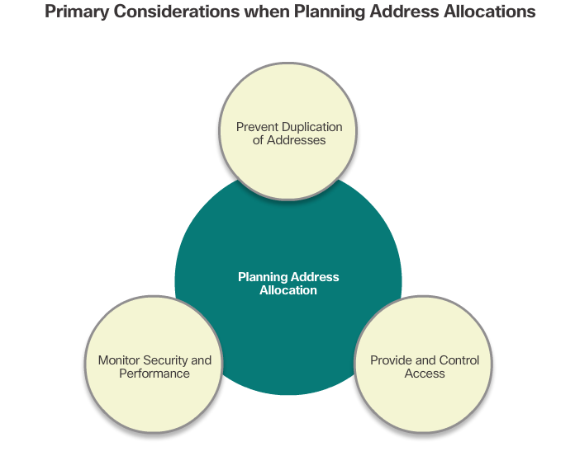
Waarom subnetting / VLSM

Slide 39
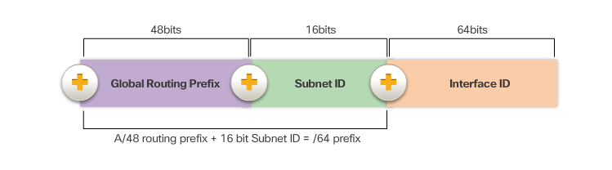
IPv6 subnetting
IPv6 adres bestaat uit:
48bit global routing prefix
16 bit subnet ID
64 bit interface ID

Slide 40
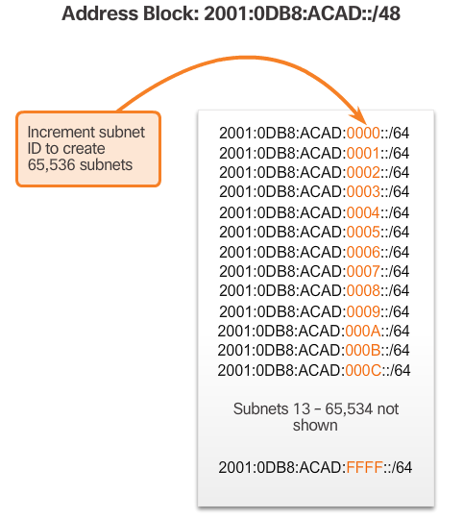
IPv6 subnetting
Subnet ID bepaalt het subnet
Hexadecimaal
=> 16^4 mogelijkheden
= 65534 subnets

Slide 41
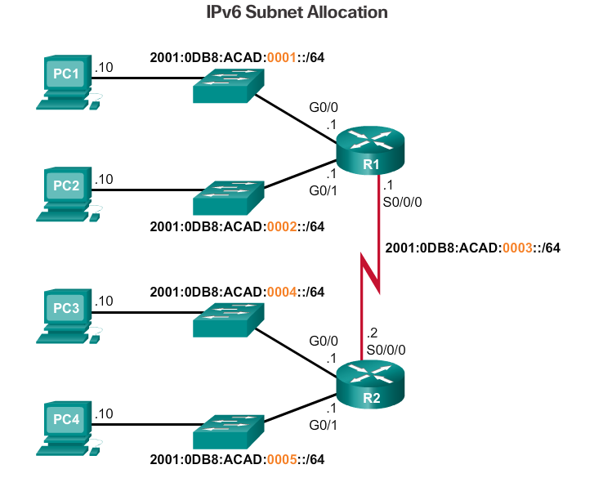
IPv6 subnetting

Slide 42
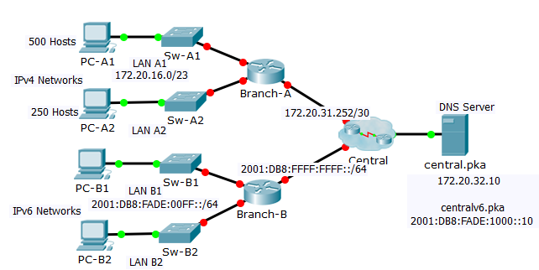
Packet tracer – Skills integration challenge
Packet tracer oefening
Netacademy 8.4.1.2

Slide 43
Extra bronnen
Binary math by Ed Liberman, Pluralsight
Subnetting explained by Ed Liberman, Pluralsight
Subnetting in CCNA 640-802 by Joe Rinehart, Pluralsight
VLSM explained by Bram Heyns, Vimeo
http://vlsm-calc.net

